Slide 1

Look-up the Rainbow Efficient Table-based Parallel Implementation of Rainbow Signature on 64-bit ARMv8 Processors
2021 국가암호공모전

Slide 2
Opening
- Target cipher
- Target environment
MiddleGame
- Core point of optimization
- Table based multiplication
- Parallel implementation
- Evaluation
EndGame
- Conclusion
- Future works
2021 국가암호공모전

Slide 3
Opening Look-up the Rainbow Efficient Table-based Parallel Implementation of Rainbow Signature on 64-bit ARMv8 Processors
2021 국가암호공모전

Slide 4
Opening: Target cipher
양자 내성 암호의 원활한 사용·보급을 위해 양자 내성 암호 최적 구현을 주제로 선택
Round 3 Finalist 중 하나인 Rainbow를 선정
Signature 분야에는 Rainbow 포함 3개의 알고리즘이 선정
Rainbow의 매개변수는 [표 1]을 따름
Type | Security Level | Parameters | Public key size | Private key size | Signature size
STD | I | (GF(16), 36, 32, 32) | 157.8 KB | 101.2 KB | 528 bit
 | III | (GF(256), 68, 32, 48) | 861.4 KB | 611.3 KB | 1,312 bit
 | V | (GF(256), 96, 36, 64) | 1,885.4 KB | 1,357.7 KB | 1,632 bit
CZ | I | (GF(16), 36, 32, 32) | 58.8 KB | 101.2 (99.0) KB | 528 bit
 | III | (GF(256), 68, 32, 48) | 258.4 KB | 611.3 (603.0) KB | 1,312 bit
 | V | (GF(256), 96, 36, 64) | 523.5 KB | 1,357.7 (1,361.8) KB | 1,696 bit
Table 1. Parameters of Rainbow signature

Slide 5

Opening: Target environment
64-bit ARMv8을 대상 프로세서로 선정
광범위하게 사용되는 고성능 프로세서
Vector instruction을 통한 병렬 구현
ARMv8 아키텍처가 적용된 최신 Apple M1 chip을 사용
기본적인 설정은 [그림 1]을 따름
Rainbow III, V는 ARMv8 상에서 최초로 최적 구현 시도
기존 ARMv8 상에서의 Rainbow 최적 구현은 I에 대해서만 시도 되었음
본 제안에서는 III, V 구현 뿐만 아니라, Cyclic, Compressed에 대해서 모두 구현
128-bit v-registers
Cores
ISA
Where to use
ARMv8-A
32
8
Figure 1. Specification of Apple M1

Slide 6
MiddleGame Look-up the Rainbow Efficient Table-based Parallel Implementation of Rainbow Signature on 64-bit ARMv8 Processors
2021 국가암호공모전

Slide 7
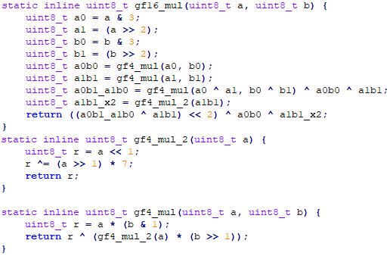
MiddleGame: Core point of optimization
Rainbow signature는 Tower-field 기반의 Karatsuba 알고리즘을 사용
[그림 2]를 기반으로 [그림 3] 코드를 따라서 구현
GF(16) 연산 → GF(4) 연산 → GF(2) 연산 반복
여러 단계를 반복하여 비효율적인 연산
Matrix 크기가 크기 때문에 효율이 더욱 감소
입력 값은 matrix와 constant로 구분
Matrix는 다수의 값 존재
Constant는 1개의 값
Figure 2. Tower-field based multiplication
Figure 3. Multiplication algorithm of Rainbow I signature

Slide 8
MiddleGame: Core point of optimization
ARMv8 프로세서에는 polynomial multiplication을 제공하는 명령어가 존재
Assembly 명령어 중, PMUL 또는 PMULL
Rainbow signature는 Tower-field 기반 연산이므로 사용 불가
조건부 사용 가능 → GF(4) 상에서 carry가 존재하지 않을 때
Rainbow III, V의 경우 → GF(16), GF(4) 상에서 carry가 없어야 사용 가능
결과적으로 PMUL(PMULL)로 구현은 할 수 없음
입력 값을 2-bit 단위로 분리하여 PMUL(PMULL) 사용시 구현 가능
Rainbow III, V의 경우 → 4-bit로 분리 → 2-bit로 분리
기존 구현물과 같은 형태 → 비효율적
새로운 유형의 곱셈기를 제안
테이블 기반의 곱셈

Slide 9
MiddleGame: Table based multiplication
GF(16)의 값은 4-bit로 저장되며, 16가지의 값을 표현 가능
GF(16)상에서 4-bit간의 곱셈의 가짓수는 총 256가지
256가지 유형의 곱셈을 연산하여 Look-up table(LUT) 생성
생성한 LUT는 [표 2]와 같음
결과 값은 4-bit이지만, 데이터를 저장하는 최소 크기는 8-bit(1-byte)
전체 가짓수가 256이므로, LUT의 전체 크기는 256-byte
곱셈 연산을 진행하는 대신, Table look-up을 통해 결과 값을 획득
Sub-field로 이동할 필요가 없으므로, 연산 시간 대폭 감소
기기의 메모리 중 256-byte만 사용하기 때문에 메모리 소모 측면에서 경제적
Rainbow III, V의 경우, 16-byte의 추가 LUT가 요구됨
총 272-byte가 필요

Slide 10
* | 0x0 | 0x1 | 0x2 | 0x3 | 0x4 | 0x5 | 0x6 | 0x7 | 0x8 | 0x9 | 0xa | 0xb | 0xc | 0xd | 0xe | 0xf
0x0 | 0x0 | 0x0 | 0x0 | 0x0 | 0x0 | 0x0 | 0x0 | 0x0 | 0x0 | 0x0 | 0x0 | 0x0 | 0x0 | 0x0 | 0x0 | 0x0
0x1 | 0x0 | 0x1 | 0x2 | 0x3 | 0x4 | 0x5 | 0x6 | 0x7 | 0x8 | 0x9 | 0xa | 0xb | 0xc | 0xd | 0xe | 0xf
0x2 | 0x0 | 0x2 | 0x3 | 0x1 | 0x8 | 0xa | 0xb | 0x9 | 0xc | 0xe | 0xf | 0xd | 0x4 | 0x6 | 0x7 | 0x5
0x3 | 0x0 | 0x3 | 0x1 | 0x2 | 0xc | 0xf | 0xd | 0xe | 0x4 | 0x7 | 0x5 | 0x6 | 0x8 | 0xb | 0x9 | 0xa
0x4 | 0x0 | 0x4 | 0x8 | 0xc | 0x6 | 0x2 | 0xe | 0xa | 0xb | 0xf | 0x3 | 0x7 | 0xd | 0x9 | 0x5 | 0x1
0x5 | 0x0 | 0x5 | 0xa | 0xf | 0x2 | 0x7 | 0x8 | 0xd | 0x3 | 0x6 | 0x9 | 0xc | 0x1 | 0x4 | 0xb | 0xe
0x6 | 0x0 | 0x6 | 0xb | 0xd | 0xe | 0x8 | 0x5 | 0x3 | 0x7 | 0x1 | 0xc | 0xa | 0x9 | 0xf | 0x2 | 0x4
0x7 | 0x0 | 0x7 | 0x9 | 0xe | 0xa | 0xd | 0x3 | 0x4 | 0xf | 0x8 | 0x6 | 0x1 | 0x5 | 0x2 | 0xc | 0xb
0x8 | 0x0 | 0x8 | 0xc | 0x4 | 0xb | 0x3 | 0x7 | 0xf | 0xd | 0x5 | 0x1 | 0x9 | 0x6 | 0xe | 0xa | 0x2
0x9 | 0x0 | 0x9 | 0xe | 0x7 | 0xf | 0x6 | 0x1 | 0x8 | 0x5 | 0xc | 0xb | 0x2 | 0xa | 0x3 | 0x4 | 0xd
0xa | 0x0 | 0xa | 0xf | 0x5 | 0x3 | 0x9 | 0xc | 0x6 | 0x1 | 0xb | 0xe | 0x4 | 0x2 | 0x8 | 0xd | 0x7
0xb | 0x0 | 0xb | 0xd | 0x6 | 0x7 | 0xc | 0xa | 0x1 | 0x9 | 0x2 | 0x4 | 0xf | 0xe | 0x5 | 0x3 | 0x8
0xc | 0x0 | 0xc | 0x4 | 0x8 | 0xd | 0x1 | 0x9 | 0x5 | 0x6 | 0xa | 0x2 | 0xe | 0xb | 0x7 | 0xf | 0x3
0xd | 0x0 | 0xd | 0x6 | 0xb | 0x9 | 0x4 | 0xf | 0x2 | 0xe | 0x3 | 0x8 | 0x5 | 0x7 | 0xa | 0x1 | 0xc
0xe | 0x0 | 0xe | 0x7 | 0x9 | 0x5 | 0xb | 0x2 | 0xc | 0xa | 0x4 | 0xd | 0x3 | 0xf | 0x1 | 0x8 | 0x6
0xf | 0x0 | 0xf | 0x5 | 0xa | 0x1 | 0xe | 0x4 | 0xb | 0x2 | 0xd | 0x7 | 0x8 | 0x3 | 0xc | 0x6 | 0x9
addi | 0x0 | 0x8 | 0xc | 0x4 | 0xb | 0x3 | 0x7 | 0xf | 0xd | 0x5 | 0x1 | 0x9 | 0x6 | 0xe | 0xa | 0x2
MULTABLE
ADDI
TABLE
Table 2. Look-up table for proposed technique, ‘addi’ is additional table values for Rainbow III, V

Slide 11
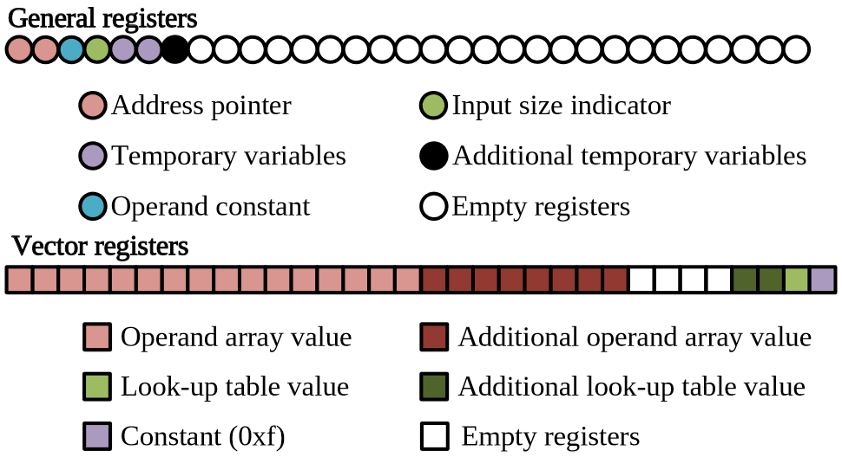
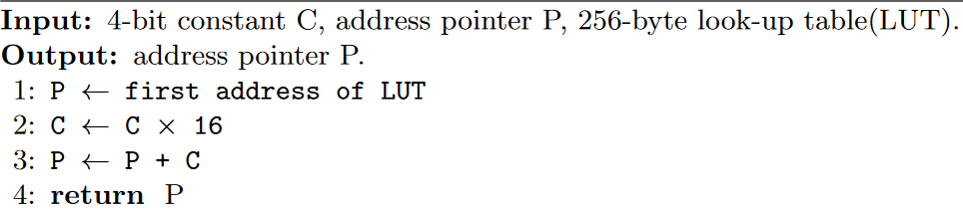
MiddleGame: Table based multiplication
구현을 위해 [그림 4]와 같이 레지스터 확보
Additional 레지스터는 Rainbow III, V 구현시에만 사용
입력 값이 ‘Matrix * Constant’ 형태이므로, 결과 값 중 16개만 필요
Table 호출 시, 256-byte를 모두 호출하지 않고, 16-byte만 호출
Table 호출 방법은 [그림 5]의 알고리즘을 따름
Figure 4. Register scheduling plan
Figure 5. Pseudocode of table address setting method

Slide 12
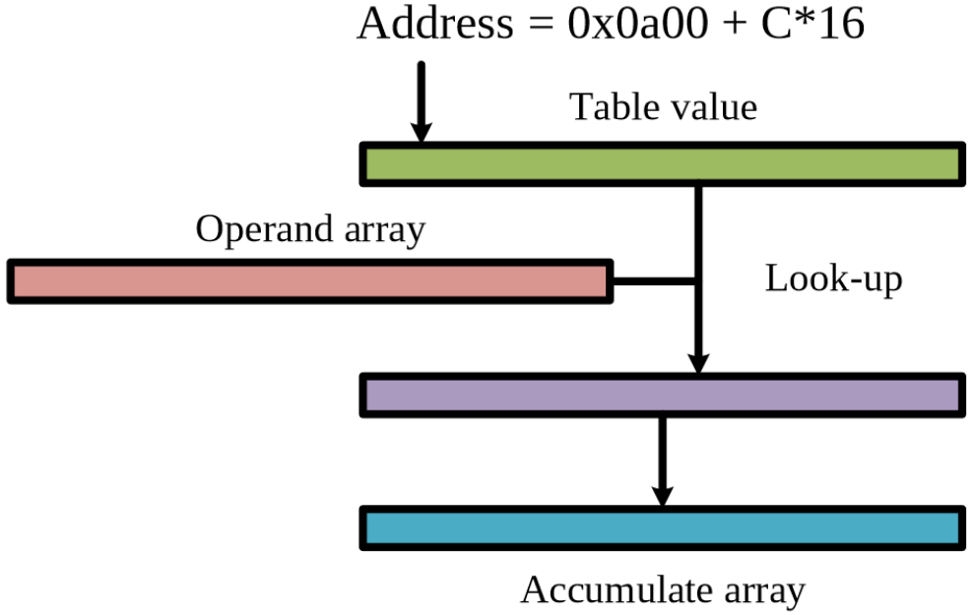
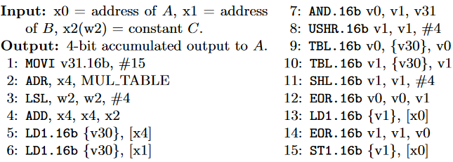
MiddleGame: Table based multiplication
Table 호출이 완료 되었으면, 각 Matrix가 가진 값을 확인 후 Look-up 진행
[그림 6]과 같은 형태로 도식화, [그림 7]의 코드 사용
ARMv8에서 제공하는 Assembly 명령어를 사용
C 코드에 비해 매우 빠른 속도로 동작
원하는 레지스터를 사용하는 것으로 효율적인 레지스터 관리
Figure 6. Table-based polynomial multiplier operation process
Figure 7. Implementation code of table look-up based polynomial multiplication on GF(16)

Slide 13
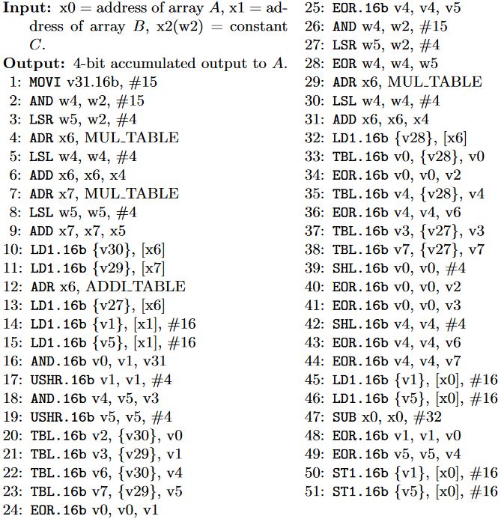
MiddleGame: Table based multiplication
Rainbow III, V의 경우 추가적인 단계가 존재
4-bit 단위로 분할 → Table이 4-bit 계산에 맞춰져 있기 때문
Additional table 사용
[그림 8]과 같이 추가 사항이 있는 코드 사용
원본 값이 8-bit이므로 추가 연산이 늘어남
GF(256)용 Table을 생성하지 않음
Operand 값 종류 256가지
→ 곱셈 결과 값 종류 65,536가지
Table의 크기가 64MB로 과도하게 큼
Vector register의 사이즈 제약 16-byte
Table 저장에 16개의 vector register 요구
→ Table 로드에 과도한 시간 소요
Figure 8. Implementation code of GF(256) multiplication

Slide 14
MiddleGame: Parallel implementation
Vector register / instruction은 병렬 연산을 지원
하나의 register에 대해 하나의 instruction으로 다량의 데이터 생성이 가능
Vector register = 128-bit, Variable = 8-bit → 16개 데이터 저장 가능
1개의 명령어로 16개의 output 생성
Vector register / instruction을 사용한 동작은 [그림 9]로 도식화
C언어로 구현된 기존 구현물에 비해 더 적은 loop로 연산 종료
128-bit vector register
Input values
0
a
4
1
9
d
0
8
f
7
1
7
b
a
3
9
0x7 LUT values
0
7
9
e
a
d
3
4
f
8
6
1
5
2
c
b
Output values
0
6
a
7
8
2
0
f
b
4
7
4
1
6
e
8
Figure 9. Schematic of parallel table look-up

Slide 15
MiddleGame: Parallel implementation
Rainbow signature의 matrix 크기는 일정하게 고정
하지만 내부 연산 과정에서 일부 변수는 일정하지 않은 matrix 크기 보유
모든 경우를 고려하기 위해 arrangement specifier 활용을 고려
Arrangement specifier에 따라서 vector register의 packing 단위가 변화
16b: 16-bytes / 8b: 8-bytes
8h: 8-half word / 4h: 4-half word
[그림 10]과 같은 형태로 확인 가능
Rainbow 이외에 다른 암호 알고리즘 구현 시에 코드 활용이 용이함
코드의 재사용, 유지보수성 상승
16b
8b
8h
Figure 10. State of vector registers according to arrangement specifier

Slide 16
MiddleGame: Evaluation
구현 환경
Machine: Apple iPad Pro Gen. 5 with Apple M1 chip (3.2GHz)
Framework: Xcode Integrated Development Environment
Compiler: LLVM compiler with –O3(fastest) option
평가 방법
곱셈기를 분리한 다음 기존 곱셈기와 제안하는 곱셈기의 성능 평가
GF(16), GF(256) 곱셈기를 별개로 비교 → 총 2개의 비교 결과
곱셈기를 적용한 Rainbow와 기존 Rainbow의 성능 평가
Rainbow는 I, III, V 레벨 별로 비교
Classic, Cyclic(CZ), Compressed 버전 별로 비교
Key scheduling, Signature, Verification 단계 별로 비교
레벨 별, 버전 별, 상황 별로 비교 진행 → 총 27개의 비교 결과

Slide 17
MiddleGame: Evaluation
곱셈기를 1,000,000회 가동한 값의 평균 값을 사용, 결과는 [표 3]과 동일
기존 곱셈기는 355 / 16,557 clock cycles 소요
제안하는 곱셈기는 58 / 99 clock cycles 소요
제안하는 기법은 기존에 비해 6.12 / 167.2배의 성능을 지님
성능 격차의 요인
변수를 분리하는데 들어가는 시간 단축
곱셈을 진행하는데 요구하는 단계 축소
병렬 연산을 사용하여 다수 데이터 처리
Algorithm | GF(16) multiplier | GF(256) multiplier
Previous work | 355 | 16,557
This work | 58 | 99
Table 3. Evaluation results of multiplier (unit: clock cycles)

Slide 18
MiddleGame: Evaluation
Rainbow signature를 비교, 결과는 [표 4]와 동일
기존 Rainbow는 300회 가동한 값의 평균을 사용
제안하는 기법의 Rainbow는 10,000회 가동한 값의 평균을 사용
Level | Algorithm | Previous work |  |  | This work
 |  | Key scheduling | Signature | Verification | Key scheduling | Signature | Verification
I | Classic | 2.53 | 3.17 | 3.3 | 1.59 | 0.32 | 0.064
 | Cyclic | 281.76 | 3.2 | 12.42 | 16.9 | 0.48 | 9.18
 | Compressed | 281.79 | 127.71 | 12.42 | 16.9 | 12.99 | 9.18
III | Classic | 3,141 | 27.65 | 28.67 | 88.13 | 1.98 | 5.86
 | Cyclic | 3,570 | 27.65 | 83.74 | 93.73 | 1.98 | 60.96
 | Compressed | 3,570 | 1,690 | 83.71 | 93.7 | 75.36 | 60.96
V | Classic | 8,830 | 61.12 | 62.4 | 530.14 | 2.46 | 2.69
 | Cyclic | 10,140 | 61.12 | 186.66 | 561.18 | 2.5 | 127.17
 | Compressed | 10,140 | 4,850 | 186.88 | 561.06 | 279.94 | 127.14
Table 4. Performance measurement results table of Rainbow signature (unit: $×$10⁶ clock cycles)

Slide 19

기존 Rainbow에 비해 다양한 성능 차이를 보여줌
Rainbow I: $×$1.35 (Cyclic verification, Compressed verification) ~ $×$51.6 (Classic verification)
Rainbow III: $×$1.37 (Cyclic verification, Compressed verification) ~ $×$38.10 (Compressed key scheduling)
Rainbow V: $×$1.47 (Cyclic verification, Compressed verification) ~ $×$28.85 (Classic signature)
최소 1.35배에서 최대 51.6배의 성능 향상 제공
Level | Algorithm | Previous work |  |  | This work
 |  | Key scheduling | Signature | Verification | Key scheduling | Signature | Verification
I | Classic | 2.53 | 3.17 | 3.3 | 1.59 | 0.32 | 0.064
 | Cyclic | 281.76 | 3.2 | 12.42 | 16.9 | 0.48 | 9.18
 | Compressed | 281.79 | 127.71 | 12.42 | 16.9 | 12.99 | 9.18
III | Classic | 3,141 | 27.65 | 28.67 | 88.13 | 1.98 | 5.86
 | Cyclic | 3,570 | 27.65 | 83.74 | 93.73 | 1.98 | 60.96
 | Compressed | 3,570 | 1,690 | 83.71 | 93.7 | 75.36 | 60.96
V | Classic | 8,830 | 61.12 | 62.4 | 530.14 | 2.46 | 2.69
 | Cyclic | 10,140 | 61.12 | 186.66 | 561.18 | 2.5 | 127.17
 | Compressed | 10,140 | 4,850 | 186.88 | 561.06 | 279.94 | 127.14
Table 4. Performance measurement results table of Rainbow signature (unit: $×$10⁶ clock cycles)

Slide 20
EndGame Look-up the Rainbow Efficient Table-based Parallel Implementation of Rainbow Signature on 64-bit ARMv8 Processors
2021 국가암호공모전

Slide 21
EndGame: Conclusion & Future works
64-bit ARMv8 프로세서 상에서 양자 내성 암호 Rainbow 최적 구현
Tower-field 연산에 소요되는 시간을 LUT를 사용하여 단축
256-byte, 272-byte의 작은 크기의 LUT
1개의 명령어로 16-byte의 병렬 곱셈 진행
기존 곱셈기보다 빠른 연산 속도, 곱셈기 적용시 효과적인 Rainbow 연산
곱셈기: 기존 대비 최대 167.2배의 연산 속도
Rainbow: 기존 대비 최대 51.6배의 연산 속도
ARMv8 프로세서 상에서의 Rainbow III, V의 최초 구현
후속 연구자들을 위한 발판 마련
후속 과제로 Rainbow 이외의 Round 3 Finalist 알고리즘을 ARMv8 상 구현

Slide 22
Thank you
2021 국가암호공모전

